Slide 1
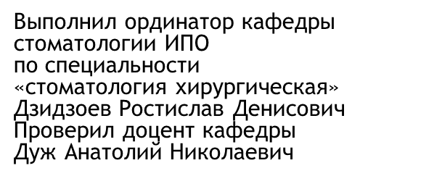
Профилактика и лечение осложнений стоматологической имплантации. Профессиональная гигиена полости рта при использовании дентальных имплантатов
ФЕДЕРАЛЬНОЕ ГОСУДАРСТВЕННОЕ БЮДЖЕТНОЕ ОБРАЗОВАТЕЛЬНОЕ УЧРЕЖДЕНИЕ ВЫСШЕГО ОБРАЗОВАНИЯ «КРАСНОЯРСКИЙ ГОСУДАРСТВЕННЫЙ МЕДИЦИНСКИЙ УНИВЕРСИТЕТ ИМЕНИ ПРОФЕССОРА
В. Ф. ВОЙНО - ЯСЕНЕЦКОГО» МИНИСТЕРСТВА ЗДРАВООХРАНИЕНИЯ РОССИЙСКОЙ ФЕДЕРАЦИИ КАФЕДРА СТОМАТОЛОГИИ ИПО

Slide 2
План
Имплантация. Причины осложнений
Профилактика осложнений стоматологической имплантации
Лечение осложнений стоматологической имплантации
Операционные
Послеоперционные ранние
Послеоперационные поздние
Профессиональная гигиена полости рта при использовании дентальных имплантатов

Slide 3
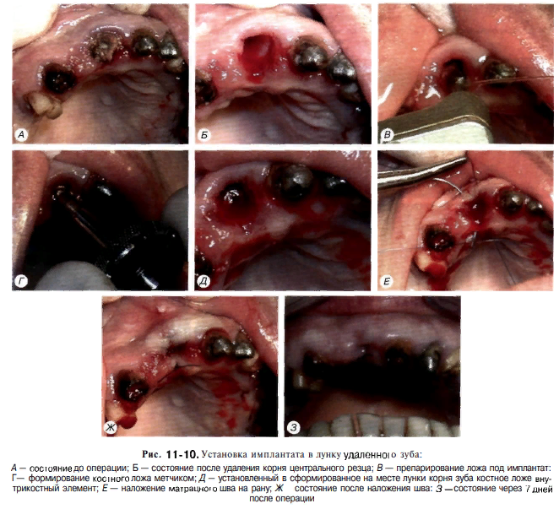
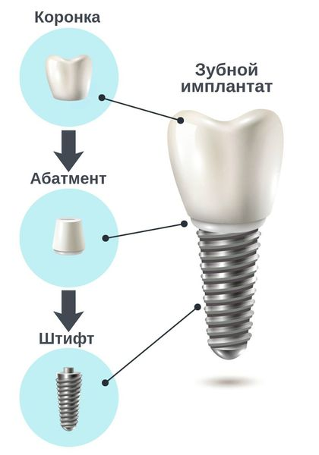
Имплантация. Причины осложнения
Имплантация – это способ восстановления зубного ряда, при котором на место отсутствующего корня ввинчивают титановый штифт. Дентальная имплантация, единственная на сегодняшний день процедура, которая восстанавливает функциональность и эстетику зубов в полной мере
Биологические факторы:
недостаточное кровоснабжение костной ткани,
регионарный остеопороз,
своевременно не выявленные заболевания, нарушающие остеогенез,
неконтролируемая и непредсказуемая функциональная нагрузка на имплантаты.
Однако в большинстве случаев осложнения обусловлены ошибками при планировании лечения, проведении оперативного вмешательства и протезировании.

Slide 4
Причины осложнения имплантации
Осложнения во время имплантации: | Осложнения в послеоперационном периоде
перелом инструмента; перфорация дна верхнечелюстной пазухи и полости носа; повреждение стенок нижнечелюстного канала и травма нижнелуночкового нерва; перфорация компактного слоя нижнего и боковых отделов нижней челюсти; отсутствие первичной фиксации имплантата; перелом стенки альвеолярного отростка. | периимплантит; отторжение имплантата; перемещение (миграция) внутрикостного элемента имплантата в верхнечелюстную пазуху
Осложнения во время протезирования: | Осложнения в период функционирования имплантатов:
нагревание имплантата во время препарирования его головки /абатмента; некорректная установка головок имплантатов; некорректная установка протезов. | мукозит и гиперплазия слизистой оболочки десневой манжетки имплантатов; периимплантиты в области функционирующих имплантатов; синуситы верхнечелюстных пазух; механические повреждения и переломы компонентов имплантатов и протезов.

Slide 5
Профилактика осложнений имплантации
Поврежденные во время имплантации ткани должны зажить. Имплантат постепенно срастается с костью, закрепляется в десне. Только после завершения остеоинтеграции можно устанавливать постоянный протез.
Для профилактики появления осложнений после имплантации необходимо соблюдать определенные правила:
избегайте лишнего давления на ткани полости рта, спите на спине или на боку с противоположной стороны от установленного имплантата;
пользуйтесь зубными щетками с мягкой щетиной, которая не повреждает десны;
не применяйте ирригаторы из-за возможного давления струи воды;
откажитесь от температурных перепадов: пища и напитки не должны быть чрезмерно горячими или холодными;
избегайте сильного кашля, резкого чихания и сморкания;
употребляйте продукты, которые не нужно разгрызать.
В первую неделю после установки имплантата нельзя принимать горячую ванну, посещать общественные бассейны, парную, загорать на солнце, заниматься спортом, долго держать голову наклоненной вниз. Воздействие высоких температур может спровоцировать кровотечение, присоединение вторичной инфекции. По назначению врача необходимо делать противовоспалительные ванночки, использовать антисептики.
Заживление поврежденных тканей происходит несколько месяцев. В раннем восстановительном периоде сохраняются отечность и покраснение десны, а также болевые ощущения, которые легко купируются анальгетиками.

Slide 6
Лечение осложнений стоматологической имплантации
Осложнения после имплантации зубов условно разделяют на 3 вида:
Операционные
Послеоперционные ранние
Послеоперационные поздние
1.Операционные : Перелом инструмента
Этот вид осложнений больше касается операций с использованием пластиночных имплантатов. При переломе бора основной задачей является обнаружение его отломанной части и удаление. Крайне нежелательно оставлять отломанный фрагмент в костном ложе имплантата.
Перелом бора происходит чаще всего, когда формируются глубокие отделы ложа для имплантата. Иногда происходит перелом в пределах твердосплавной части бора.
С помощью стоматологического углового зонда или тонкой гладилки проводят осторожное зондирование костной раны и извлечение обнаруженного фрагмента бора. Необходимо учитывать, что при нажиме инструментом на фрагмент бора он может внедриться в губчатое вещество, и тогда найти его методом зондирования практически невозможно.
Когда возникают сложности в обнаружении и удалении бора, операцию приходится прерывать и проводить рентгенографию с целью уточнения его локализации в кости .
146 .Отлом инструмента при формировании имплантационного ложа.

Slide 7
Лечение осложнений стоматологической имплантации
ПЕРЕЛОМ ЩЕЧНОЙ ИЛИ НЕБНОЙ КОРТИКАЛЬНОЙ ПЛАСТИНКИ Это осложнение наиболее часто обнаруживается во время установки пластиночных имплантатов. Если это произошло, то установку лучше прекратить. В случаях, когда сломанная пластинка прикреплена к мукопериостальному лоскуту, можно ожидать, что она самопроизвольно срастется.
Если отлом кортикальной пластинки произошел при установке пластиночного имплантата на незначительном участке и удалось добиться первичной стабильности, оголенный участок имплантата можно закрыть резорбируемой или нерезорбируемой мембраной (например, фирм «Goretex», «Tefgen» или «Полистом»).
На сегодняшний день известны и активно применяются мембраны на основе политетрафторэтилена(ПТФЕ), коллагена, гидролизирующихся эфиров, оксидированной целлюлозы, викриловой массы и т.д.
ПОВРЕЖДЕНИЕ НИЖНЕЛУНОЧКОВОГО НЕРВА
Для более быстрого купирования последствий травмы нерва необходимо использовать комплексную терапию. Это может быть физиотерапия (ультра-фонофорез с гидрокортизоном), витаминотерапия (комплекс витаминов трибексол). Если субъективных перемен в течение 6 недель не наблюдается, следует обратиться за помощью к стоматоневрологу. В случаях попадания инструмента или имплантата в мандибулярный канал имплантат следует извлечь и проинформировать пациента о возможной парестезии.
Если нерв был поврежден или перерезан внутри костного канала, потребуется некоторое время для выздоровления. Если сосудисто-нервный пучок поврежден в мягких тканях, то шансов на выздоровление будет меньше.
147.Перелом шейки пластиночного имплантата.
Если в течение 8 недель анестезия или парестезия не ослабеет, ее глубина и характер не изменятся, следует подумать о хирургическом лечении. Рекомендуется хирургическое восстановление нерва.

Slide 8
Лечение осложнений стоматологической имплантации
ПЕРФОРАЦИЯ ДНА ВЕРХНЕЧЕЛЮСТНОГО СИНУСА
Это одно из наиболее трудных осложнений, с которыми можно столкнуться. Перфорацию можно определить по эффекту «проваливания» в полость. При этом носовая проба не всегда будет положительной, т. к. синусовая мембрана может быть не повреждена.
Лучше сформировать ложе в другом месте, а перфорационное отверстие заполнить костеобразующим материалом. Если это сделать невозможно, и имплантат необходимо установить именно в это место, дно ложа аккуратно заполняется костеобразующим материалом. При этом имплантат используется меньшей, чем предполагалось, длины.
Сформированное под пластиночный имплантат ложе продлевается, а место перфорации заполняется костеобразующим материалом.
К сожалению, чаще происходит перфорация с нарушением синусовой мембраны. При зондировании инструмент свободно входит в верхнечелюстной синус, носовая проба положительная.
Необходимо восстановить границу между ротовой полостью и пазухой с помощью щечного либо небного лоскута, при этом перфорационное отверстие заполняется костеобразующим материалом. Ложе под имплантат, если возможно, формируется в другом месте.
В послеоперационном периоде пациенту обязательно назначают антибактериальную терапию, сосудосуживающие капли в носовой ход. Швы снимают не ранее 10 дней после операции .

Slide 9
Лечение осложнений стоматологической имплантации
Отсутствие первичной фиксации имплантата и подвижности установленного в ложе имплантата могут быть вызваны остеопорозом или некорректным формированием костного ложа.
При остеопорозе первичной фиксации имплантата можно достичь при помощи установки имплантата другой конструкции или ввести в сформированное ложе остеокондуктивный и остеоиндуктивный материалы и затем установить внутрикостный элемент, под который было сформировано ложе
При некорректном формировании костного ложа можно использовать несколько приемов: установить имплантат аналогичной формы, но большего диаметра или оставить тот же имплантат в ложе и заполнить зазоры в верхней его части костной стружкой. Если планировалась установка одноэтапного имплантата, следует изменить тактику лечения и прибегнуть к двухэтапной методике с использованием соответствующей конструкции имплантата. Срок от имплантации до второго этапа следует увеличить до 4-6 месяцев
Перелом стенки альвеолярного отростка
Осложнение может иметь место при установке пластиночных имплантатов в том случае, когда ложе под имплантат было сформировано меньшей, чем положено, длины и слишком близко к одному из компактных слоев кости или при узком альвеолярном отростке, или при перфорации компактного слоя в области внутренней косой линии нижней челюсти
В данной ситуации следует прижать отломанную часть к отростку и наглухо зашить рану, обеспечить иммобилизацию фрагмента кости. От имплантации в данном участке следует отказаться в течение 6-8 месяцев

Slide 10
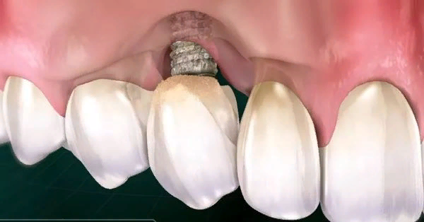
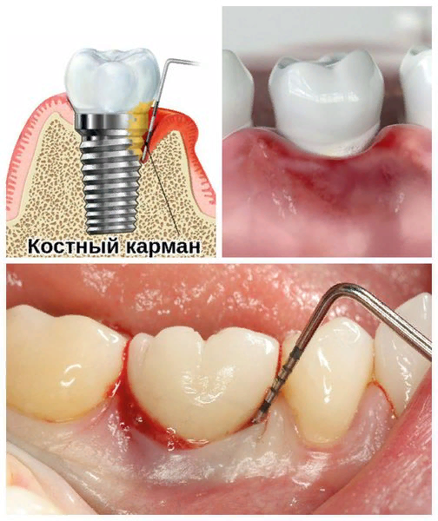
2. Осложнения в послеоперационном периоде
Периимплантит — это воспаление тканей, окружающих имплантат, которое приводит к прогрессирующей убыли костной ткани и потере имплантата.
Предшественником периимплантита является мукозит — воспаление десны без наруше- ния целостности костной ткани. Он встречается почти у 80 % людей с имплантирован - ными зубами. Если его своевременно не диагностировать и не лечить, воспалительный процесс может распространиться вдоль тела имплантата и привести к развитию периимплантита.
Основная причина появления периимплантита — инфекционные агенты, т. е. микроорганиз-мы, которые находятся в биоплёнке на поверхности имплантата. Их возникновению способствуют местные и общие факторы.
Симптомы:
Убыль костной ткани вокруг вживлённого имплантата
Ранними симптомами | На поздних этапах болезни добавляются:
гиперемия (покраснение) десны в области установленного имплантата — может указывать на ранее возникший мукозит; образование патологического костного кармана, который можно обнаружить во время зондирования; кровотечение при зондировании патологического кармана. | увеличение глубины костного кармана в области имплантата и течение гноя в моменты обострения процесса; боль во время жевания и перкуссии зуба в области коронки, установленной на имплантате; подвижность имплантата и ортопедической конструкции, зафиксированной на нём

Slide 11
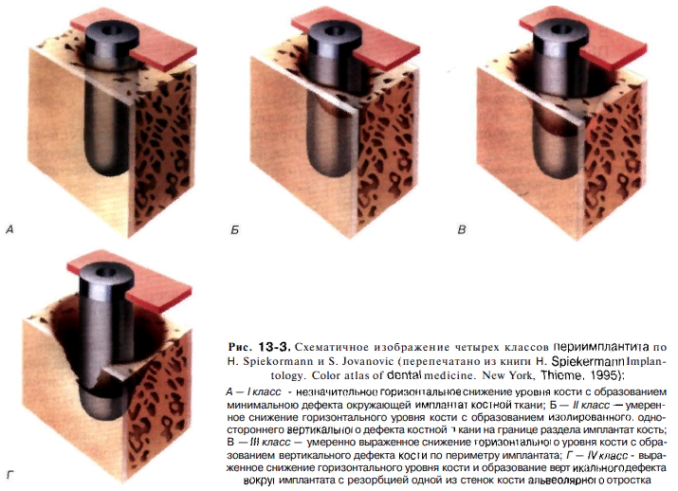
Осложнения в послеоперационном периоде
В зависимости от глубины и распространения резорбции окружающей имплантат костной ткани выделяют 4 класса переимплантита (причины: образование гематомы над заглушкой внутрикостного элемента имплантата и ее нагноение; несоблюдение принципов атравматичного препарирования костного ложа; неадекватное закрытие операционной раны: рубцы и мелкое преддверие полости рта, травмирующие и вызывающие ишемию краев послеоперационной раны; неудовлетворительное состояние гигиены полости рта: недостаточно тщательный гигиенический уход в области десневой манжетки одноэтапно установленного имплантата)
При лечении переимплантита 1 и 2 классов необходимо иссечь слизистую оболочку, удалить заглушку из внутрикостного элемента, тщательно промыть рану и внутреннюю часть резьбы имплантата и установить формирователь десневой манжетки и назначить медикаментозное противо-воспалительное лечение (воспалительные явления исчезают на 3-4 день)

Slide 12
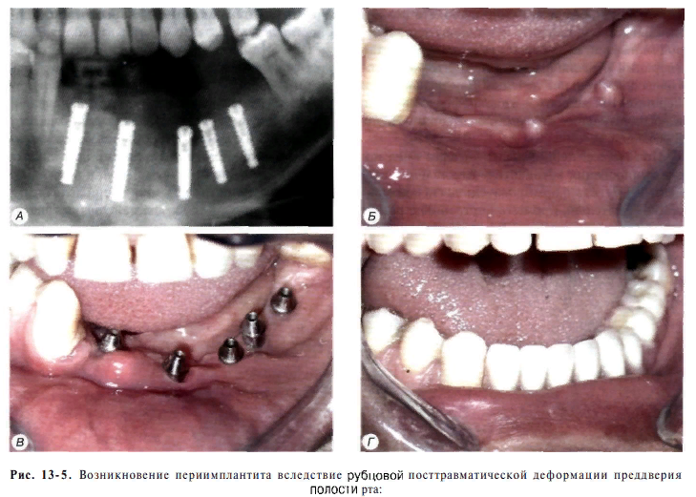
Осложнения в послеоперационном периоде
При 1 классе переимплантита через 1 неделю после купирования воспалительных явлений следует выкрутить формирователь десневой манжетки, тщательно промыть внутреннюю резьбу внутрикостного элемента и установить заглушку. Рану зашивать не следует. Через 3-4 дня за счет ретракции формирующегося рубца обычно закрывается.
При 2 классе, спустя 10—14 дней после купирования воспалительных явлений, можно произвести хирургическое вмешательство (ревизия костного кармана, обработка и детоксикация поверхности имплантата, заполнение костного кармана остеокондуктивным материалом, изоляция имплантата и заполненного остеопластическим материалом дефекта от окружающих тканей при помощи барьерной мембраны и закрытии операционной раны)
При 3 классе переимплантита можно провести такой же курс комплексного лечения , как при 2 с последующей пластикой костного дефекта при помощи методик направленной регенерации тканей
Аналогичный подход может применяться и при 4 классе. Стоит учитывать, что шансы на успех при этом минимальны и удаление имплантата с ревизией костного ложа и последующей реимплантацией через 4-6 месяцев является более эффективной и надежной тактикой для достижения положительных отдаленных результатов имплантации

Slide 13
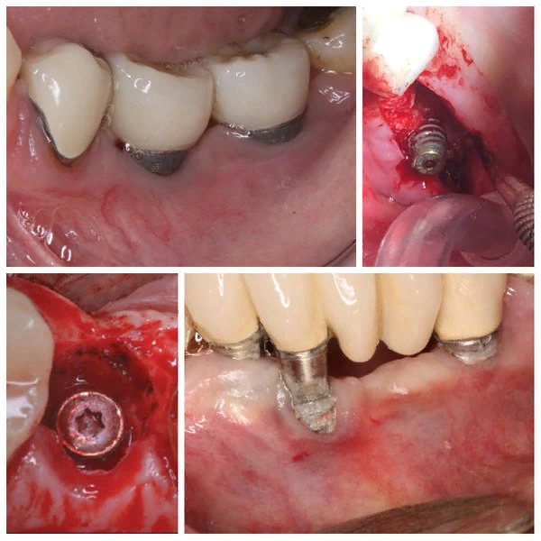
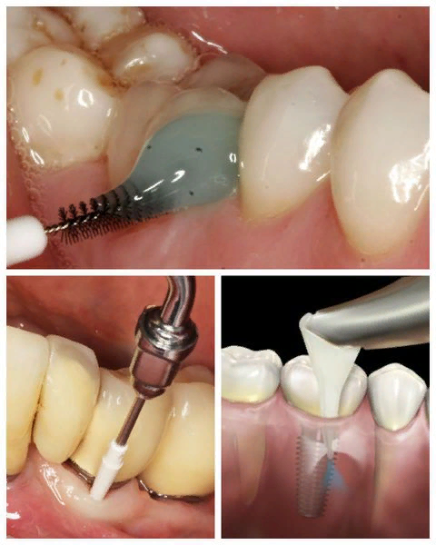
Осложнения в послеоперационном периоде
Главная цель лечения периимплантита— устранить бактериальную плёнку на поверхнос- ти имплантата и предотвратить дальнейшее прогрессирование болезни. Лечение может быть общим и местным.
Общее лечение заключается в приёме системных антибиотиков для купирования острого воспаления в области имплантата. Оно проводится только в тяжёлых случаях — при выраженных симптомах периимплантита и сопутствующих заболеваниях.
Местное лечение бывает консервативным и хирургическим.
Консервативное лечение:
1) Профессиональная гигиена полости рта и обучение пациента мануальным навыкам правильной чистки зубов. 2) Очищение поверхности имплантата — над- и поддесневой скейлинг: 3) Удаление грануляционной ткани с помощью пластиковой кюретки; 4) Полировка имплантата с помощью титановых ёршиков или специальных боров; 5) пескоструйная обработка поверхности с использованием глицина или соды (Air-Flow); 6) лазер (Er:YAG Laser); 7) холодная плазма (Cold Plasma); 8) GalvoSurge — обработка поверхности имплантата системой, которая активирует выработку ионов водорода, снимающих бактериальную плёнку. 9) Антибактериальная терапия — применение антисептиков (раствор хлоргексидина, мирамистин, триклозан) и антибиотиков местного действия (доксициклин, тетрациклин).
Хирургическое лечение подразделяется на два метода:
регенерация костной ткани в области имплантата;
удаление имплантата.
Одностеночная (сверху) и многостеночная потеря костной ткани (снизу)
Одностеночная (сверху) и многостеночная потеря костной ткани (снизу)

Slide 14
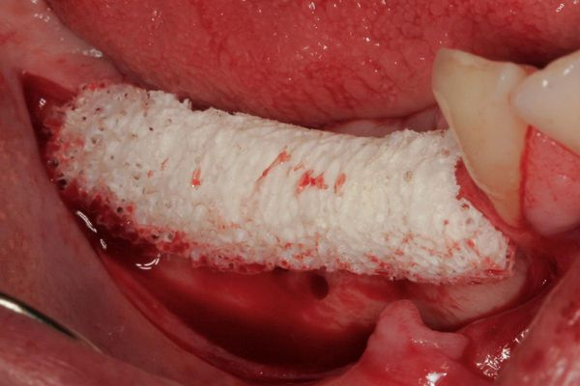
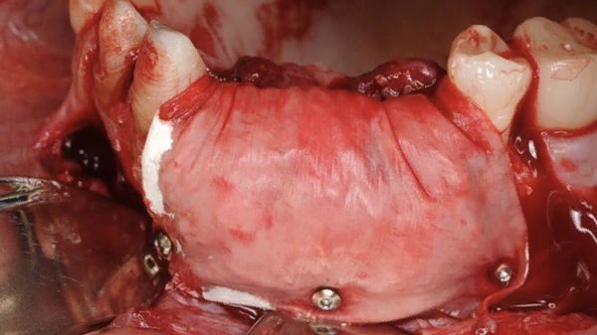
Осложнения в послеоперационном периоде
Направленная костная регенерация
Цель — восстановить кость вокруг имплантата и добиться повторного срастания имплантата с костной тканью. Он предполагает введение в область дефекта ауто-, ксенокости и факторов роста в различных комбинациях.
В качестве факторов роста используются остеоиндукторы — морфогенетические протеины, которые выделяются при повреждении костной ткани и максимально стимулируют образование кости в области их введения
Перед проведением регенерации исключительно важно устранить причину периимплантита, удалить микрофлору и продукты распада бактериальной плёнки с поверхности имплантата. Ткани вокруг имплантатов с гладкой поверхностью лучше заживают после реконструкции, чем при умерено шероховатых имплантатах.
Увеличение объёма костной ткани (аугментация) может проводиться в двух направлениях: горизонтальном и вертикальном. Выбор направления зависит от состояния дефекта.
Удаление имплантата
Удаление имплантата с одномоментной повторной установкой (если сохраняется такая возможность). Для этого нужно учитывать объём оставшейся кости. Иногда установку нового имплантата можно сочетать с проведением направленной регенерации кости.
Удаление с отсроченной установкой имплантата. Проводится после самостоятельного заживления дефекта кости или восстановления с применением ауто-и ксенотрасплантатов через 3-6 месяцев.
Выбор метода зависит от конкретного случая — истории болезни пациента, состояния полости рта (наличия или отсутствия пародонтита), навыков и предпочтений врача, а также желания самого пациента
Горизонтальная аугментация
Вертикальная аугментация

Slide 15
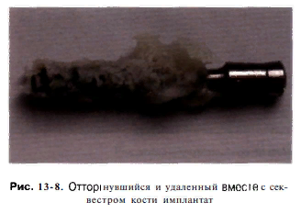
Осложнения в послеоперационном периоде
Отторжение имплантата – воспалительный процесс, начинающийся в окружающей кости и не связанный с распространением воспаления из границы раздела имплантата- слизистая оболочка.
Существует 2 варианта отторжения имплантата, имеющие различную клиническую картину и последствия:
1. Образование грануляционной ткани между костью и поверхностью имплантата (причины: термическое повреждение костной ткани во время препарирования ложа, срыв репаративной регенерации кости в результате бактериальной контаминации поверхности имплантата или изменения гормонального фона, регулирующего процесс остеогенеза). Протекает безболезненно, сопровождается умеренным воспалением, ограниченным только окружающими имплантат тканями. Рентгенологически определяется зона деструкции кости шириной до 1 мм по периметру внутрикостной части имплантата.
Лечение сводится к удалению имплантата и щадящей ревизии образовавшегося на его месте дефекта кости. Повторную имплантацию в том же участке можно проводить не ранее, через 6 - 8 месяцев
2. Образование секвестра кости, включающего в себя имплантат (причины: значительное нагревание кости во время препарирования костного ложа имплантата; остеосклероз участка кости с крайне низким уровнем кровоснабже-ния). Через 2-3 дня пациенты жалуются на постоянную ноющую боль в области установленного имплантата, отёк, гиперемия. Противовоспалительное лечение эффекта не имеет. Через 2-3 недели имплантат становится подвижным.
Имплантат удаляется вместе с секвестром кости. Производится щадящая ревизия дефекта, тампонирование йодоформной турундой или дренирование, курс комплексной противовоспалительной терапии

Slide 16
Осложнения в послеоперационном периоде
Перемещение (миграция) внутрикостного элемента имплантата в верхнечелюстную пазуху
Может произойти в период от 1до 3 месяцев после имплантации. Наблюдается при субантральной установке внутрикостных элементов цилиндрической и винтовой формы высотой 8-10 мм.
Иногда осложнение не требует вмешательств (пациент приносит внутрикостный элемент в руках), но в большинстве случаев требуется хирургическое вмешательство. После остеотомии латеральной стенки пазухи производится разрез слизистой оболочки пазухи по нижнему краю выпиленного фрагмента стенки пазухи, который затем выводится наружу. После обнаружения и извлечения из полости пазухи внутрикостного элемента фрагмент возвращают на место, фиксируют его швом (делают отверстия в самом фрагменте и в неподвижной части стенки) или при помощи барьерной мембраны; рану слизистой оболочки полости рта зашивают наглухо.
Миграция в верхнечелюстную пазуху установленных субантрально внутрикостных элементов цилиндрической формы: 3 месяца после первого этапа имплантации

Slide 17
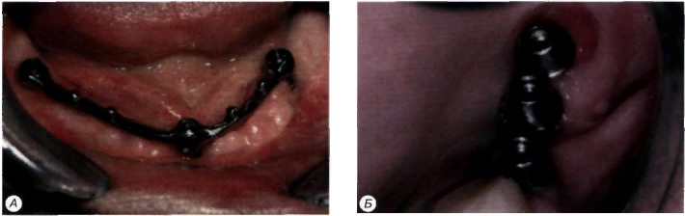
Осложнения в послеоперационном периоде поздние
Мукозит и гиперплазия слизистой оболочки десневой манджетки имплантатов
Воспаление тканей десневой манжетки с последующей их гиперплазией, клинически проявляющейся образованием грануляционной ткани на месте рубца, формирующего десневую манжету имплантата (Причины: отсутствие должной гигиены полости рта и образовании налета на головке имплантата; при неправильной установке компонентов имплантата; хроническая травма десневой манжетки)
Наблюдаются при использовании имплантатов для фиксации полных съемных зубных протезов, реже – при мелком преддверии полости рта и прикреплении пучков мимических мышц непосредственно к краю десневой манжетки.
Клиническими проявлениями мукозита являются синюшность или гиперемия, кровоточивость и истончение слизистой оболочки по периметру головки имплантата.
При гиперплазии наблюдается более выраженная гиперемия, отек и образование гранулярной ткани
Лечение мукозита заключается в устранении причины: удаление налета и рекомендации по уходу за полостью рта, коррекция или перебази-ровка съемного протеза, вестибулопластика.
При гиперплазии слизистой оболочки ещё необходимо добавить к лечению тщательный кюретаж десневой манжетки и, при необходи-мости, хирургическую коррекцию формирующих ее тканей.
а- мукозит десневой манжетки в области головки имплантата
б - мукозит в области головки дистально расположенного имплантата

Slide 18
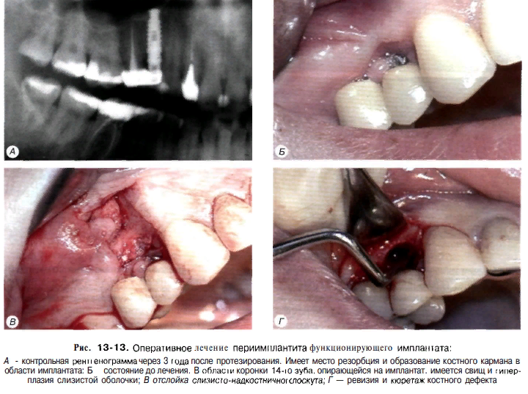
Осложнения в послеоперационном периоде поздние
Переимплантиты в области функционирующих имплантатов
Причины: нарушение защитной (барьерной) функции десневой манжетки имплантата(следствие недостаточной гигиены полсти рта): наличие остатков цемента в глубине десневой манжетки, попавших во время фиксации протеза; хроническая травма десневой манжетки вследствие неправильно спланированного и проведенного протезирования или нарушения буферной функции преддверия полости рта; чрезмерная функциональная нагрузка на окружающую имплантат костную ткань
Переимплантит 1) нисходящий воспалительный процесс
2) ретроградный переимплантит
Лечение:
Устранение причины, вызвавшей развитие воспалительного процесса
Ревизия костного дефекта в области имплантата и его ликвидацию при помощи методов направленной регенерации кости
Курс противовоспалительной терапии
При ретроградном переимплантите начальная фаза заболевания протекает бессимптомно. Иногда пациенты отмечают незначительную болезненность в области имплантата при накусывании. При развитии патологии (присоединяются воспалительные явления), клиническая картина как и при нисходящем. В большинстве случаев ретроградный переимплантит является свидетельством произошедшей полной дезинтеграции имплантата и служит показанием к его удалению

Slide 19
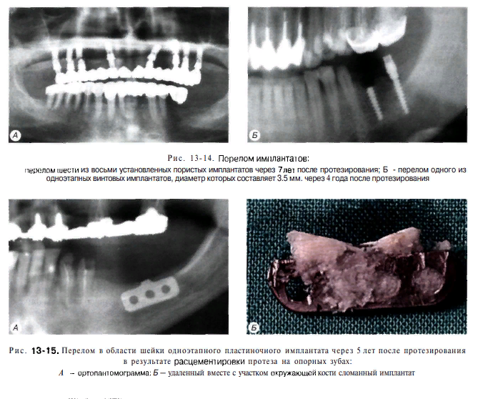
Механические повреждения и переломы компонентов имплантатов и протезов.
Циклические нагрузки и механическое напряжение, возникающее в протезе и компонентах имплантатов во время жевания, могут вызвать пластическую деформацию и привести к перелому протеза, самого имплантата или его компонентов.
В большей степени подвержены деформациям участки соединения компонентов имплантата: фиксирующие протез винты, их резьбовое соединение с головкой имплантата. Может деформироваться место соединения головки с внутрикостной частью имплантата.
Признаки: незначительная подвижность протеза с характерным стуком, который ощущается при его принудительном расшатывании
При возникновении деформаций и ослаблении соединений имплантата и протеза необходимо снять протез и сильнее затянуть резьбовые соединения либо заменить соответствующий компонент имплантата.
Причиной переломов внутрикостной части имплантатов является неадекватная механическая нагрузка, возникает при частичной расцементировке протезов.
Чаще наблюдаются переломы пластиночных имплантатов в области шейки, а также цилиндрических пористых имплантатов, изготовленных методами порошковой металлургии, реже винтовых имплантатов.
При переломах ортопедических компонентов имплантата необходимо произвести их замену, а при переломе самого имплантата показано удаление оставшейся в кости его части.

Slide 20
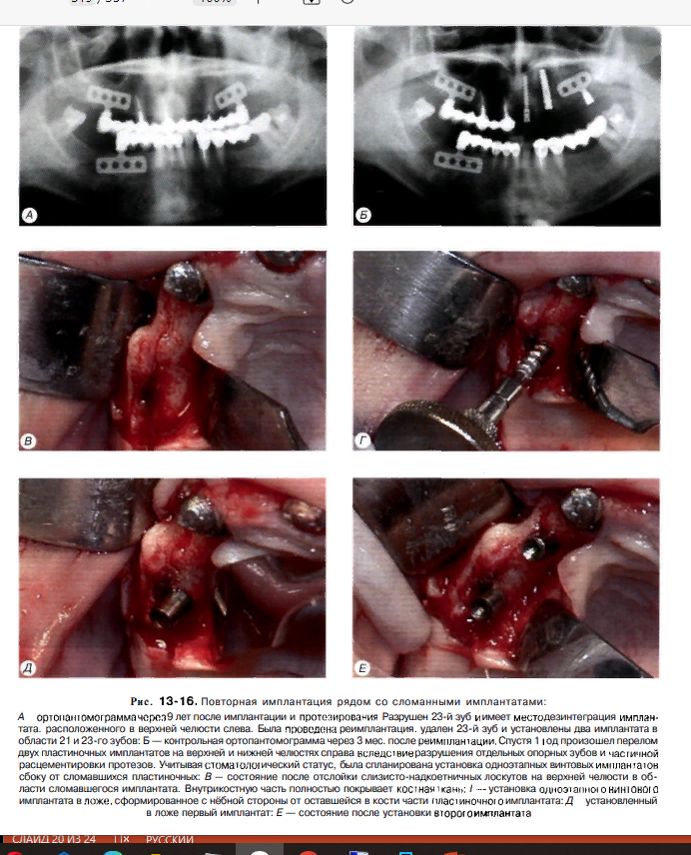
Механические повреждения и переломы компонентов имплантатов и протезов.
Удаление сломанной внутрикостной части пластиночного имплантата – трудоемкая операция:
Соблюдая правила атравматичного препарирования, выпилить канавку по всему периметру и на всю глубину отломка
Элеватором вывихнуть и удалить сломанный фрагмент имплантата
Можно провести реимплантацию с пластикой костного дефекта при помощи метода направленной регенерации кости
! Иногда из-за небольшой толщины альвеолярного отростка сформировать канавку по периметру сломанной части пластиночного имплантата не представляется возможным, поэтому приходится прибегать к боковой резекции части альвеолярного отростка, содержащего сломанный имплантат.
Более сложным является удаление сломанных внутрикостных элементов пористых имплантатов. Находящиеся в кости их части можно удалить только посредством блоковой резекции или выпиливания костных фрагментов при помощи трепанов. Удаление сломанных внутрикостных элементов винтовой и цилиндрической формы также приходится осуществлять при помощи трепанов, оставляя значительные дефекты альвеолярного отростка.
В ряде случаев можно предусмотреть установку новых имплантатов рядом со сломавшимся. Такой подход можно считать допустимым, т. к. наличие части имплантата в костной ткани челюсти не может причинить какого – либо очевидного вреда здоровью пациента, но в ряде случаев позволяет провести имплантацию и сохранить объём, форму и целостность альвеолярного отростка. Обычно пациенты соглашаются с таким решением

Slide 21
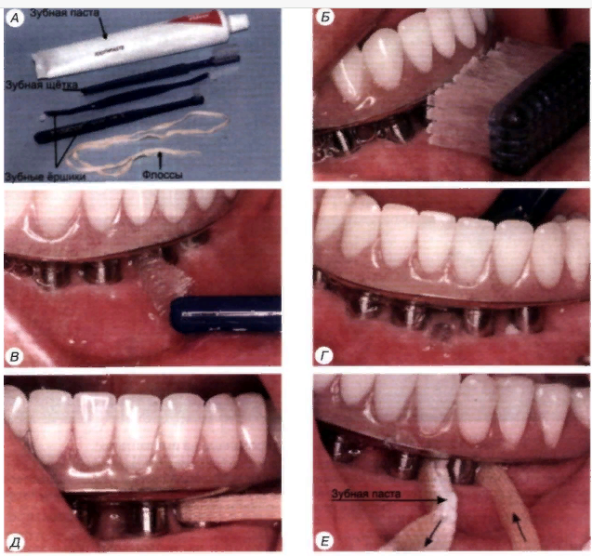
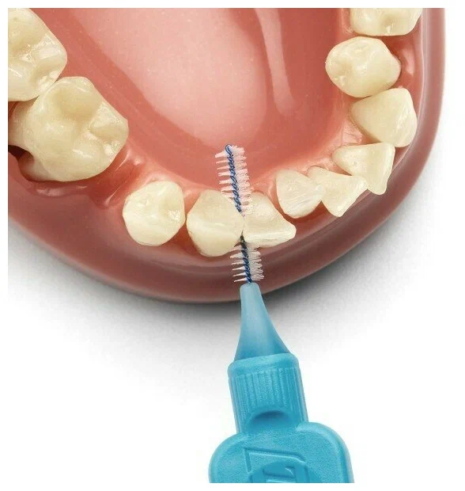
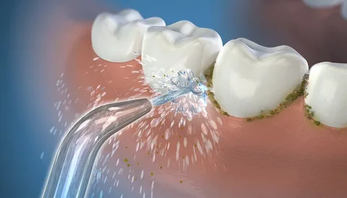
Профессиональная гигиена полости рта при использовании дентальных имплантов
Индивидуальный уход за протезами на имплантах:
1. чистка зубных протезов зубной щеткой пастами, содержащими компоненты для профилактики пародонтоза и гингивита
2. Дополнительная механическая чистка придесневой части протеза и шеек головок имплантатов дентальными ёршиками и нитями
3. Полоскание полости рта после приема пищи
4. Периодические (2-3 раза в неделю) полоскания полости рта 0,05 – 0,1%раствором биглюконата хлоргексидина, а также настоями трав, обладающих противовоспалительными и бактериостатическими свойствами.
Эффективной является чистка протезов и шеек головок имплантатов при помощи электрических зубных щёток, а также приборов для струйной обработки и орошения протезов и полости рта
Дентальные ёршики
Зубные нити, флоссы

Slide 22
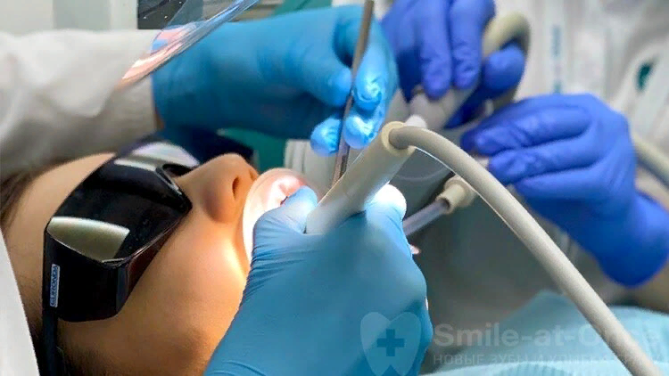
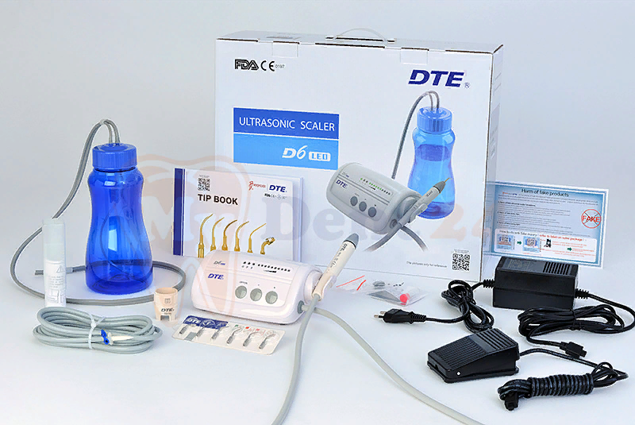
Профессиональная гигиена полости рта при использовании дентальных имплантов
Профессиональная гигиена
Даже самая тщательная гигиена не избавляет от образования микробных бляшек на протезах, частях имплантатов, оставшихся зубах. Поэтому не менее 1 раза в год должна осуществляться профессиональная гигиеническая обработка, которая подразумевает удаление отложений с протезов зубов с сохранением чистоты полировки шеек головок имплантатов и протезов. С этой целью используют скейлеры с пластиковыми инструментами. Применение металлических инструментов для обработки шеек головок имплантатов недопустимо, т.к. они вызывают повреждение оксидной пленки титана и делают поверхности шеек шероховатой.
5-ступенчатая чистка:
👉 Твердый зубной камень и налет снимаются ультразвуковым скейлером или лазером.
👉 Остатки налета и мягкая бактериальная пленка обрабатываются воздушно-порошковым
методом Air-Flow.
👉 Коронки, протезы и родные зубы (при их наличии) полируются специальными щетками и пастами –
на гладкой поверхности меньше задерживается новый налет.
👉 Эмаль живых зубов обрабатывают укрепляющими гелями и составами.
👉 На десны накладываются успокаивающие и противовоспалительные лечебные препараты и мембраны.
Во время профгигиены в зоне имплантации используют специальные насадки и особые настройки ультразвука и Air-Flow, а также мягкие щетки и пасты. Важно не повредить выступающие шейки имплантатов и бережно обработать окружающую десну, которая становится менее чувствительной после имплантации.
Скейлер

Slide 23
Профессиональная гигиена полости рта при использовании дентальных имплантов
Применяется очистка условно-съёмных и съёмных протезов в ультразвуковых ваннах. Данную процедуру рекомендуется проводить 1 раз в год, но если пациент тщательно ухаживает за протезом и визуально налет не определяется, ультразвуковую чистку можно выполнять 1 раз в 2-3 года
Как проходит профгигиена, когда протез можно снять с имплантатов?
В первую очередь врач аккуратно освобождает винтовые шахты в протезе от маскирующего композитного материала и выкручивает винты.
👉 Протез вынимают изо рта.
👉 Протирают антисептическим раствором, а потом помещают в профессиональный аппарат для очистки съемных ортопедических конструкций и запускают цикл гигиенической обработки.
👉 Пока протез чистится, врач занимается пациентом – в целом гигиена проходит по стандартной программе: ультразвуком и воздушно-порошковой струей аккуратно удаляется налет с десен и шеек имплантатов, на слизистые накладываются лекарственные успокаивающие препараты.
👉 Чистый, отполированный и стерильный протез, возвращают обратно на имплантаты, вкручивают винты и снова закрывают отверстия в протезе композитным материалом.
После
До чистки

Slide 24
Список литературы
Дентальная имплантология: основы: учебно-методическое пособие / Р.Г. Хафизов, Д.А. Азизова, А.К. Житко, Р.К Житко – Казань: Казанский федеральный университет, 2021 – 57 с.
Дентальная имплантология: основы теории и практики В.Л. Параскевич 2-издание 2006 изд.: Медицинское информационное агенство (МИА) 357 с.
Дудко А. С. Некоторые аспекты гигиенического ухода за зубными имплантатами// Новое в стоматологии 1998 №3 (36) – с. 73-77
Стоматологическая имплантология: учебное пособие/ Иванов С.Ю., Бизяев А.Ф., Ломакин М.В., Панин А.М., Ночевная Н.А., Базикян Э.А., Бычков А.И., Гончаров И.Ю., Балабанников С.А., Гайдук И.В.- М.: ГОУ ВУНМЦ МЗ РФ, 2000. - 96 с.
Бардак Е. Ю. Обоснование методов профилактики вторичных воспалительных осложнений дентальной имплантации: диссертация, Волгоград, 2017 – 129 с.
Шварц Ф., Бекер Ю. Периимплантит: этиология, диагностика и лечение. — Львов: Галдент, 2014.
Робустова Т. В. Воспалительные осложнения зубной имплантации. Проблемы стоматологии и нейростоматологии, 1999. №4 45с

